Slide 1

Interpréteur de pseudo-code
Projet tutoré s3
LABBE Hugo
CORNILLEAU Titouan
BARON Clément
CADOREL Loan
MANDE Sébastien

Slide 2
Sommaire
Présentation du projet
Objectifs du projet
Ressources utilisées
Outils utilisés
Préambule du projet
Capture du besoin
Fonctionnalités prévues
Rédaction du cahier des charges
Réalisation du projet
Diagramme de Gantt
Répartition des tâches et des rôles
Problèmes rencontrés
Affectation des variables
Pour aller plus loin
Notes:
clement

Slide 3
Présentation du projet
Objectifs du projet
Ressources utilisées
Outils utilisés
Préambule du projet
Capture du besoin
Fonctionnalités prévues
Rédaction du cahier des charges
Réalisation du projet
Diagramme de Gantt
Répartition des tâches et des rôles
Problèmes rencontrés
Affectation des variables
Pour aller plus loin
Objectifs :
se préparer à des rencontres dans un milieu professionnel
comprendre les besoins d’un client
réaliser un interpréteur de pseudo-code
Notes:
clement

Slide 4
Présentation du projet
Objectifs du projet
Ressources utilisées
Outils utilisés
Préambule du projet
Capture du besoin
Fonctionnalités prévues
Rédaction du cahier des charges
Réalisation du projet
Diagramme de Gantt
Répartition des tâches et des rôles
Problèmes rencontrés
Affectation des variables
Pour aller plus loin
Fournies :
Cahier des charges
Une classe Interpréteur
Une liste des fonctionnalités
Internet :
JavaDoc
Intranet
Ressources personnelles :
création de fichiers tests (pseudo-code)
Notes:
titouan

Slide 5



Partage des documents
Présentation du projet
Objectifs du projet
Ressources utilisées
Outils utilisés
Préambule du projet
Capture du besoin
Fonctionnalités prévues
Rédaction du cahier des charges
Réalisation du projet
Diagramme de Gantt
Répartition des tâches et des rôles
Problèmes rencontrés
Affectation des variables
Pour aller plus loin
Sauvegardes
Programmation
Notes:
loan
git car interface crée avant tout pour le code
drive car nous possédons tous une adresse mail et il y a des outils intégrés pour les documents
eclipse car gratuit disponible sur les pc de l’iut et possède import auto, indentation, plusieurs fonctionnalités

Slide 6
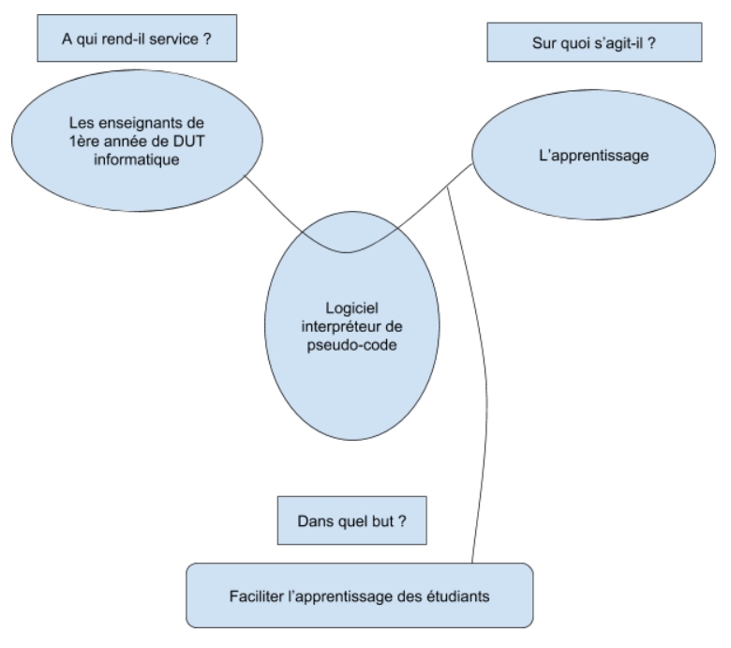
Présentation du projet
Objectifs du projet
Ressources utilisées
Outils utilisés
Préambule du projet
Capture du besoin
Fonctionnalités prévues
Rédaction du cahier des charges
Réalisation du projet
Diagramme de Gantt
Répartition des tâches et des rôles
Problèmes rencontrés
Affectation des variables
Pour aller plus loin
Temps de vie du besoin :
Tant qu’il y aura des cours d’algorithmique
Evolution du besoin :
Ajout de nouveaux langages
Notes:
clement

Slide 7
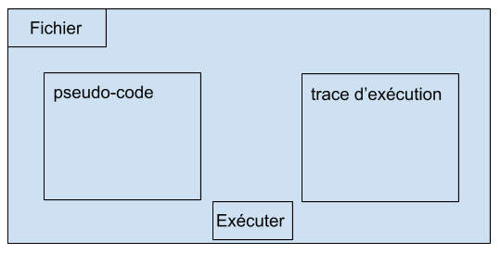
Interface ergonomique
Lecture d’un fichier
Affichage d’une trace des variables
Gestion du pas à pas
Présentation du projet
Objectifs du projet
Ressources utilisées
Outils utilisés
Préambule du projet
Capture du besoin
Fonctionnalités prévues
Rédaction du cahier des charges
Réalisation du projet
Diagramme de Gantt
Répartition des tâches et des rôles
Problèmes rencontrés
Affectation des variables
Pour aller plus loin
Notes:
loan

Slide 8
Définition des fonctionnalités
Gestion de lecture et d’écriture
Trace d’exécution
Gestion des boucles
Compréhension des demandes du client
Interface CUI
Définition des priorités
Primordiales
Ouvrir un fichier
Types des variables
Pas à pas
Essentielles
Affectation
Gérer la boucle
Importantes
Se rendre à une ligne précise
Non négligeable
Tableau jusqu’à trois dimensions
Présentation du projet
Objectifs du projet
Ressources utilisées
Outils utilisés
Préambule du projet
Capture du besoin
Fonctionnalités prévues
Rédaction du cahier des charges
Réalisation du projet
Diagramme de Gantt
Répartition des tâches et des rôles
Problèmes rencontrés
Affectation des variables
Pour aller plus loin
Notes:
seb

Slide 9
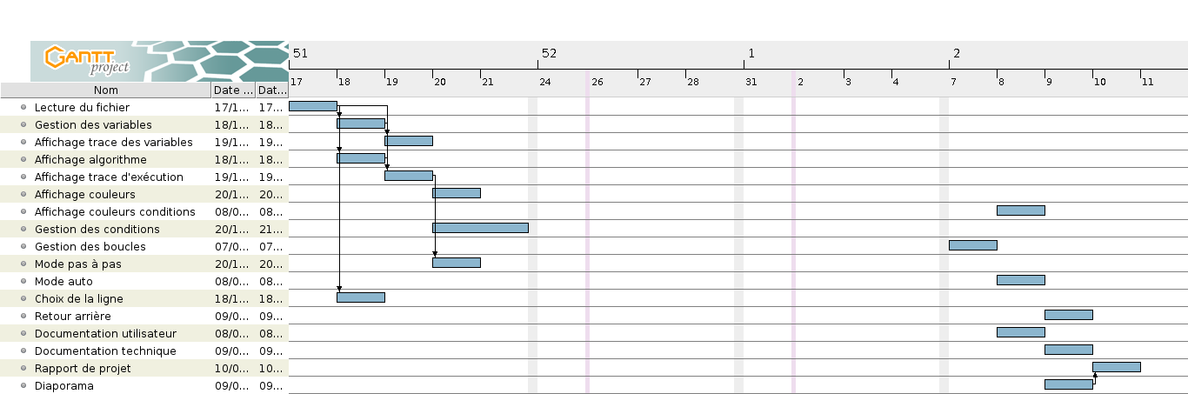
Présentation du projet
Objectifs du projet
Ressources utilisées
Outils utilisés
Préambule du projet
Capture du besoin
Fonctionnalités prévues
Rédaction du cahier des charges
Réalisation du projet
Diagramme de Gantt
Répartition des tâches et des rôles
Problèmes rencontrés
Affectation des variables
Pour aller plus loin
Notes:
seb

Slide 10
Présentation du projet
Objectifs du projet
Ressources utilisées
Outils utilisés
Préambule du projet
Capture du besoin
Fonctionnalités prévues
Rédaction du cahier des charges
Réalisation du projet
Diagramme de Gantt
Répartition des tâches et des rôles
Problèmes rencontrés
Affectation des variables
Pour aller plus loin
Notes:
seb

Slide 11
Tâches
Rôles
Présentation du projet
Objectifs du projet
Ressources utilisées
Outils utilisés
Préambule du projet
Capture du besoin
Fonctionnalités prévues
Rédaction du cahier des charges
Réalisation du projet
Diagramme de Gantt
Répartition des tâches et des rôles
Problèmes rencontrés
Affectation des variables
Pour aller plus loin
Programmation :
Hugo - Loan
Titouan - Clément
- Sébastien
Chef de projet :
Hugo
Développeurs :
Hugo
Titouan
Rédaction du rapport :
Sébastien
Loan
Clément
Création du diaporama :
Sébastien
Loan
Clément
Secrétaire :
Clément
Sébastien
Testeur :
Loan
Notes:
titouan

Slide 12

Présentation du projet
Objectifs du projet
Ressources utilisées
Outils utilisés
Préambule du projet
Capture du besoin
Fonctionnalités prévues
Rédaction du cahier des charges
Réalisation du projet
Diagramme de Gantt
Répartition des tâches et des rôles
Problèmes rencontrés
Affectation des variables
Pour aller plus loin
Fonction Si/Sinon
Imbrication des conditions
Affichage Pas à pas
Notes:
hugo

Slide 13
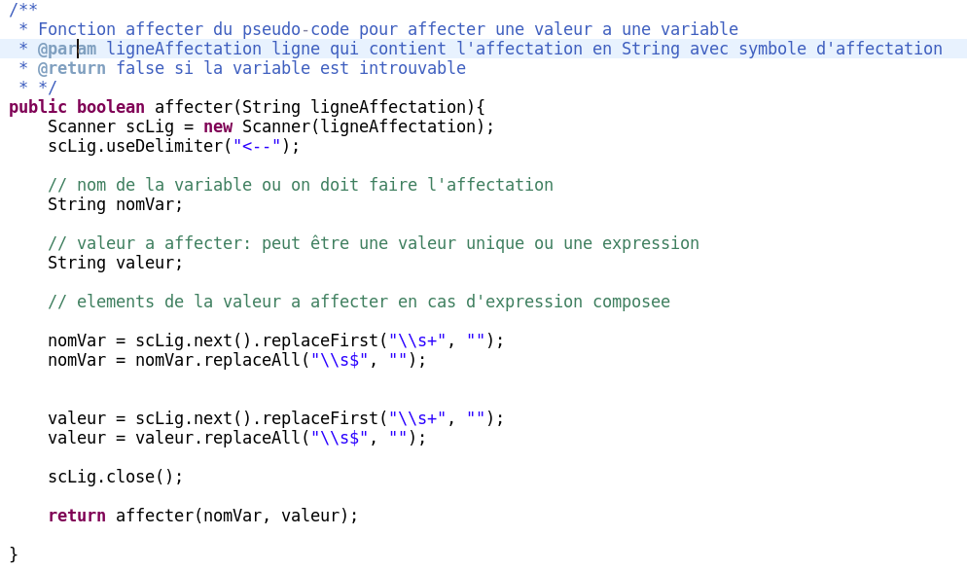
Présentation du projet
Objectifs du projet
Ressources utilisées
Outils utilisés
Préambule du projet
Capture du besoin
Fonctionnalités prévues
Rédaction du cahier des charges
Réalisation du projet
Diagramme de Gantt
Répartition des tâches et des rôles
Problèmes rencontrés
Affectation des variables
Pour aller plus loin
Notes:
hugo

Slide 14
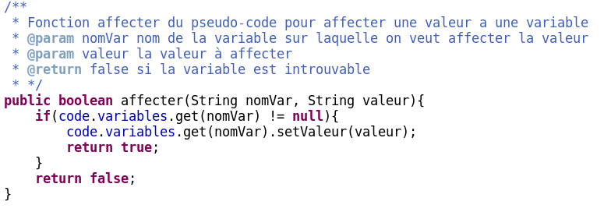
Notes:
hugo

Slide 15
Pour aller plus loin
Présentation du projet
Objectifs du projet
Ressources utilisées
Outils utilisés
Préambule du projet
Capture du besoin
Fonctionnalités prévues
Rédaction du cahier des charges
Réalisation du projet
Diagramme de Gantt
Répartition des tâches et des rôles
Problèmes rencontrés
Affectation des variables
Pour aller plus loin
Réaliser un mode Graphique .
Gérer les boucles pour.
Gérer les tableaux.
Notes:
loan

Slide 16
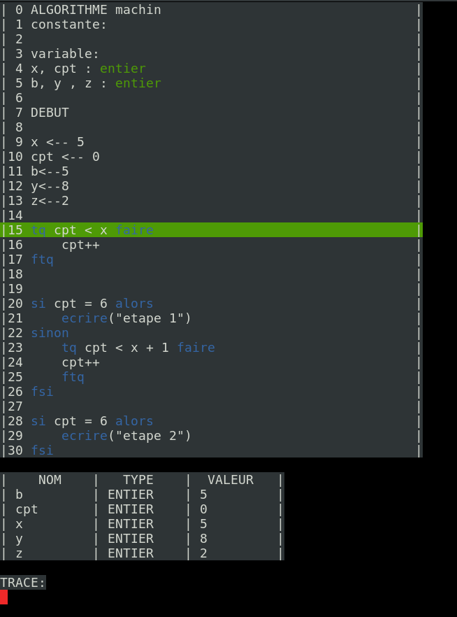
Résultat
e
Notes:
titouan

Slide 17
Pour conclure
Objectifs d’apprentissage | Objectifs personnels
Analyser des besoins ↲ | ↳ communication
S’exercer à la programmation ↲ | ↳ S’organiser lors de travaux en équipe
Réaliser des documents complémentaires ↲
Notes:
titouan

Slide 18
Merci de nous avoir écouté
LABBE Hugo
CORNILLEAU Titouan
BARON Clément
CADOREL Loan
MANDE Sébastien

